Slide 1
Вас вітає група
“Буратіно”

Slide 2
Наш девіз:
"Цікаво і весело
будем гратись,
через гру всього
навчатись."

Slide 3
Коли приходиш в дитсадок, То хто там є, окрім діток? Так, вихователька твоя. Запам'ятай її ім'я!

Slide 4
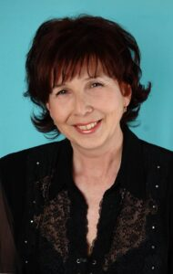
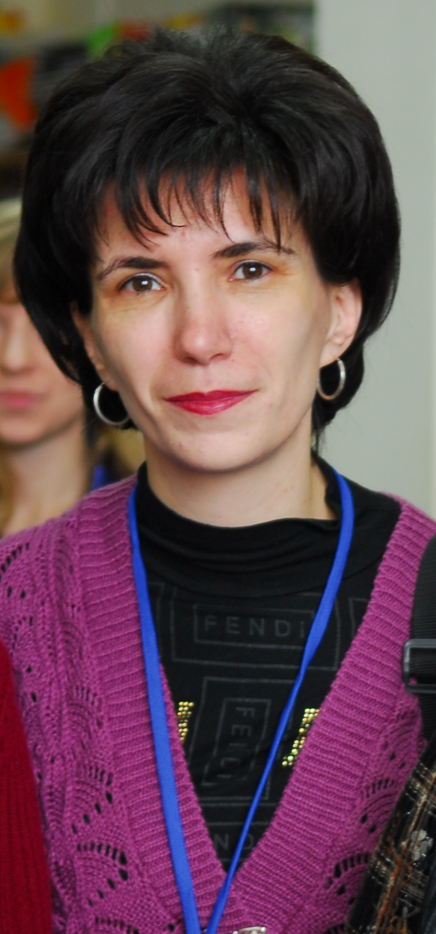
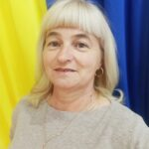
Наші вихователі:
Сідун
Світлана Василівна
помічник вихователя
Молнар
Любов Василівна
вихователь
Ортутай
Заліна Юріївна
вихователь

Slide 5
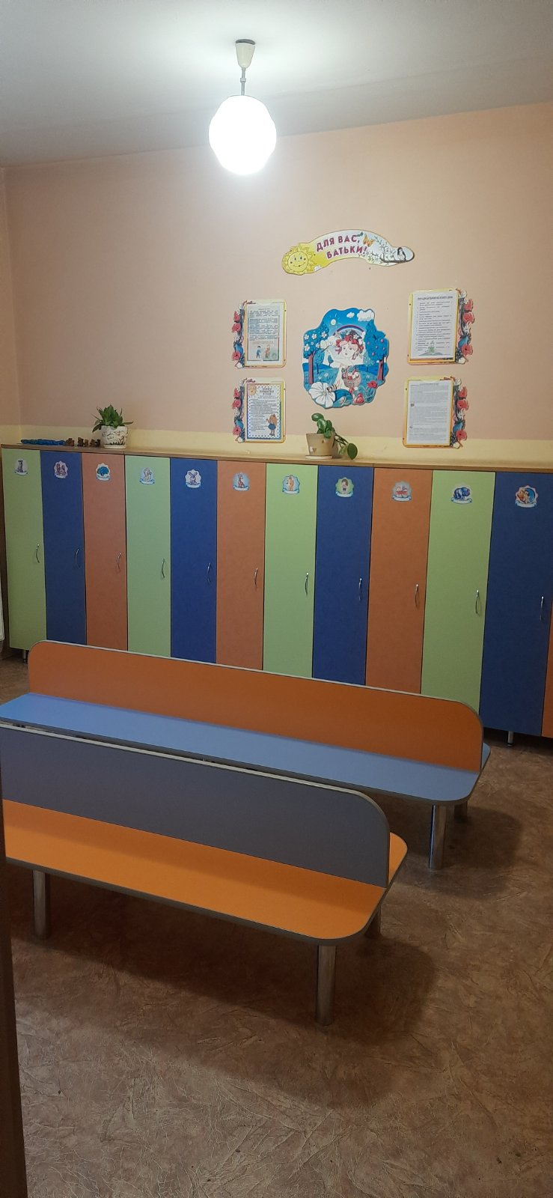
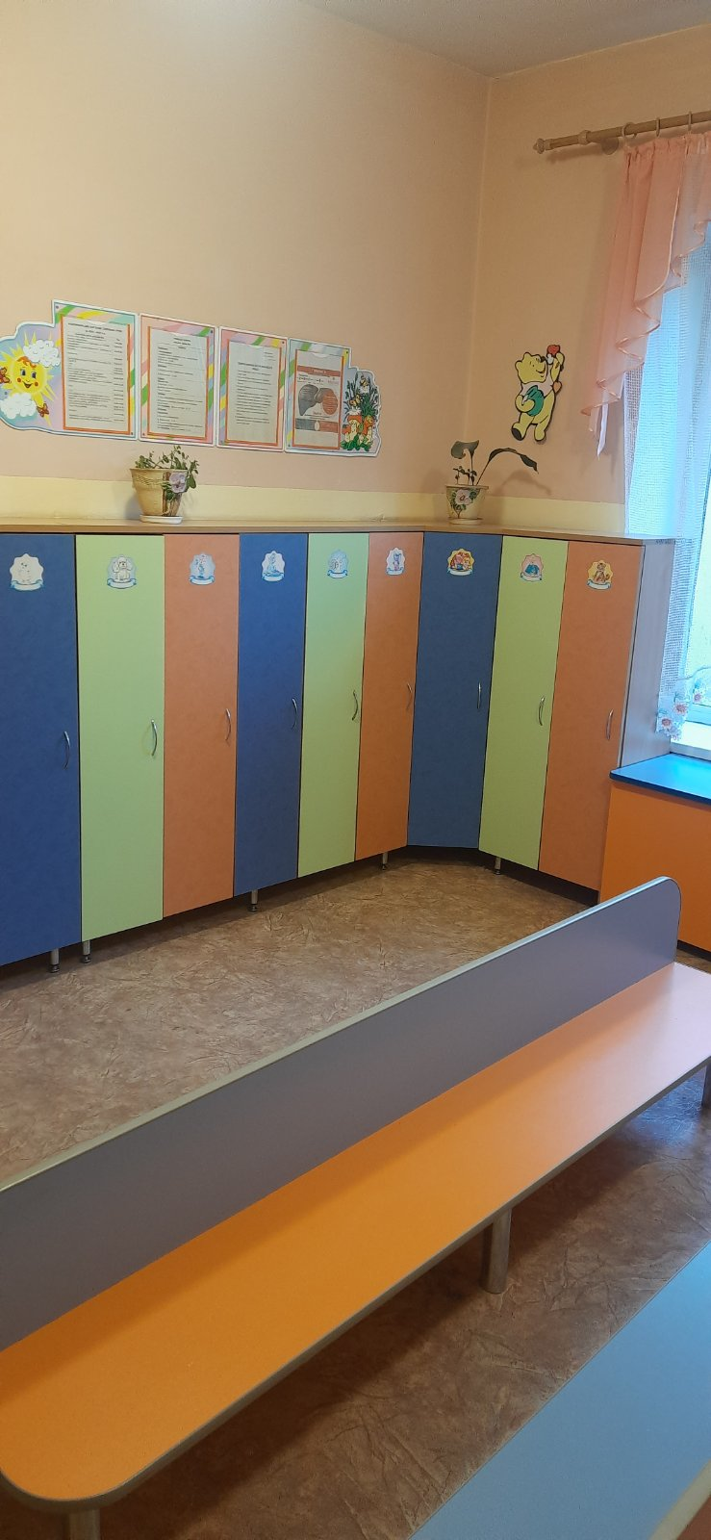
Тут ми роздягаємось
Речі в шкафчики складаємо

Slide 6
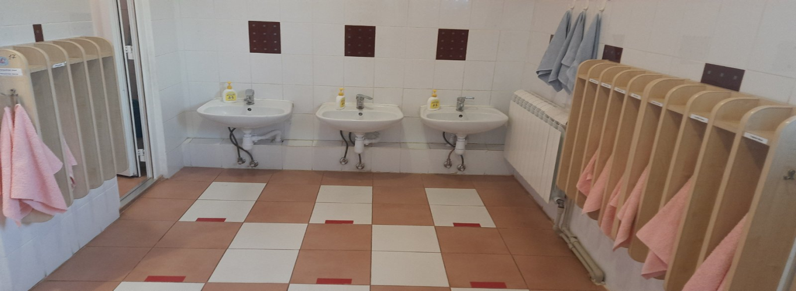
Відомо навіть малюку, Як добре жити в дитсадку. Прийшов - вітайся: «Добрий ранок!» Мий руки і куштуй сніданок.

Slide 7
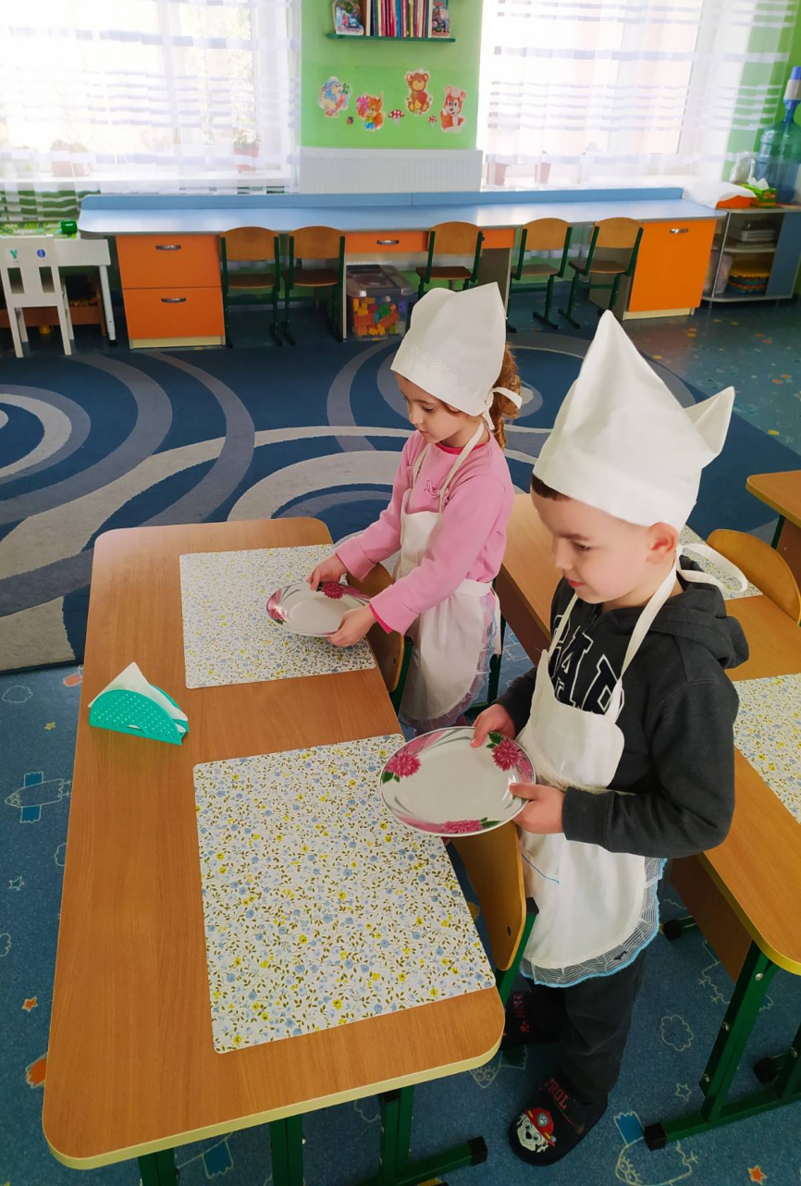

Slide 8
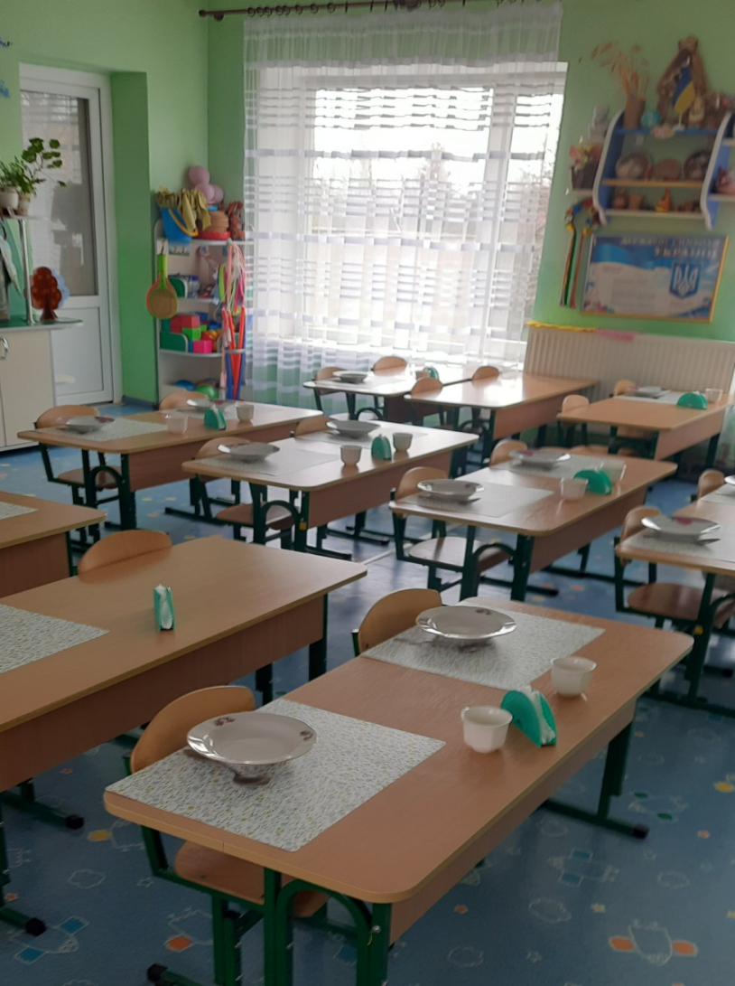
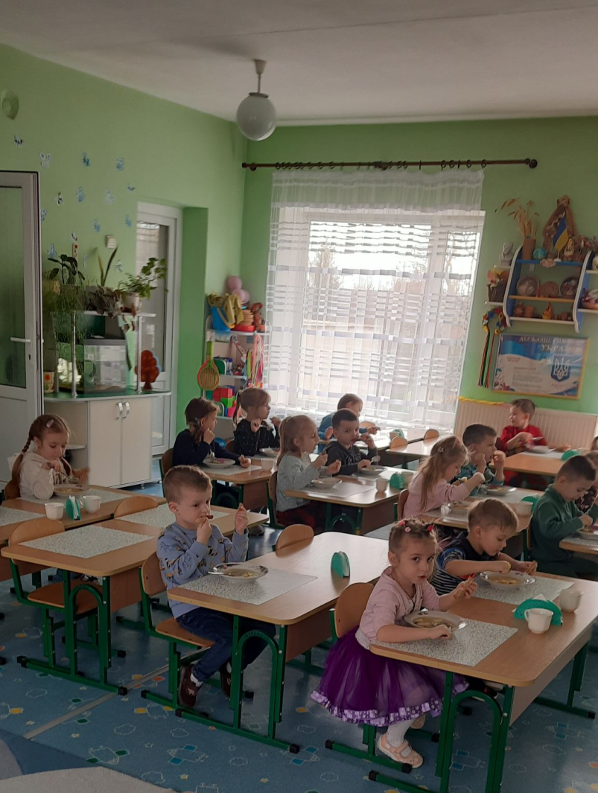

Slide 9
Немає часу на ниття, Бо чекають цікаві заняття: музичне, ліпка, малювання, Ще й порахуємо старанно.

Slide 10
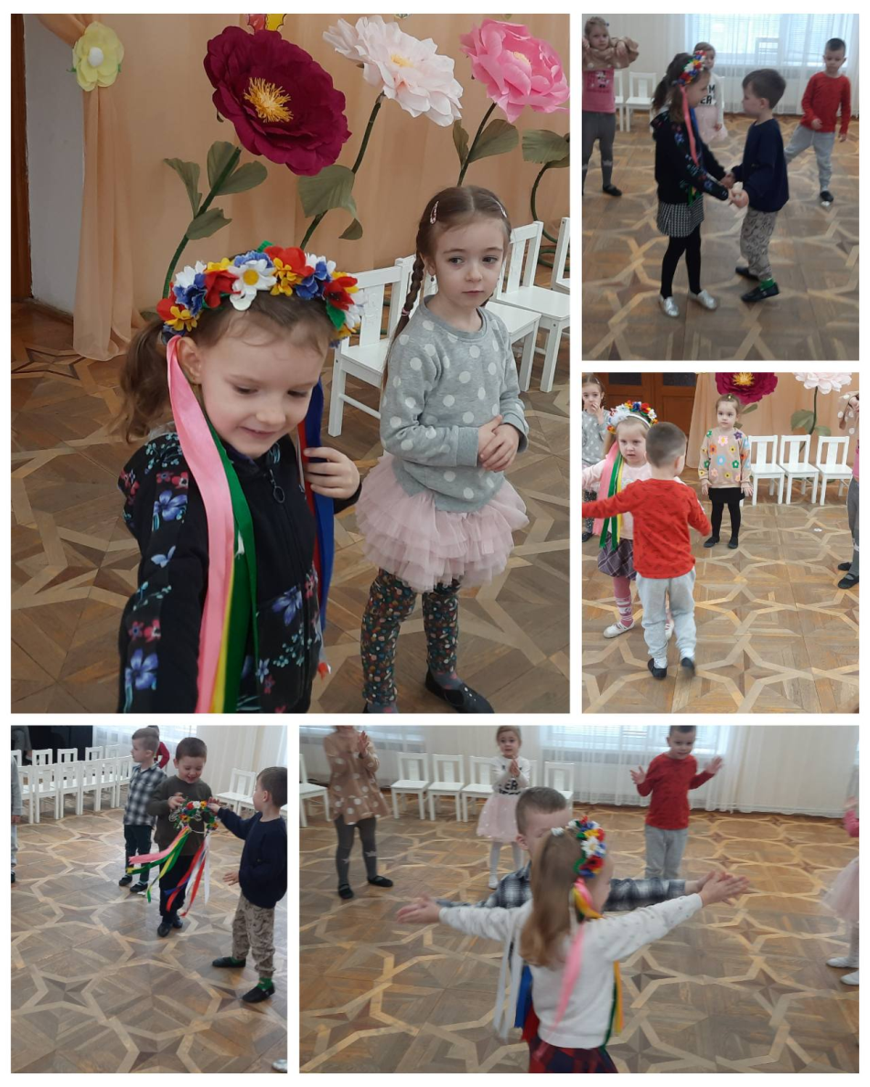
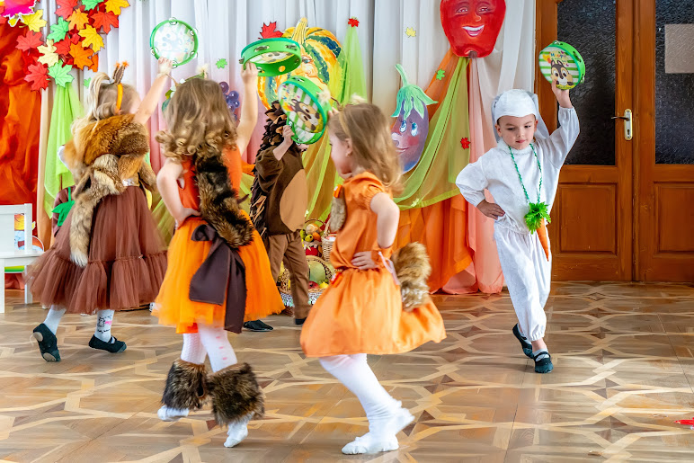
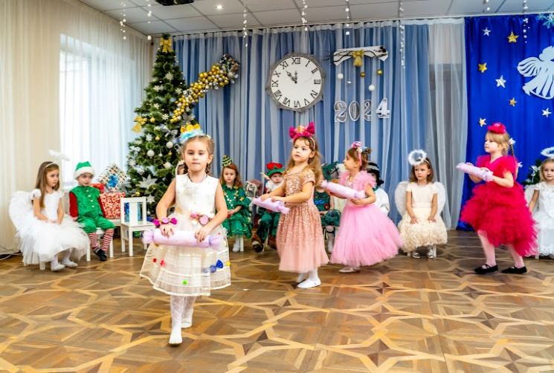

Slide 11
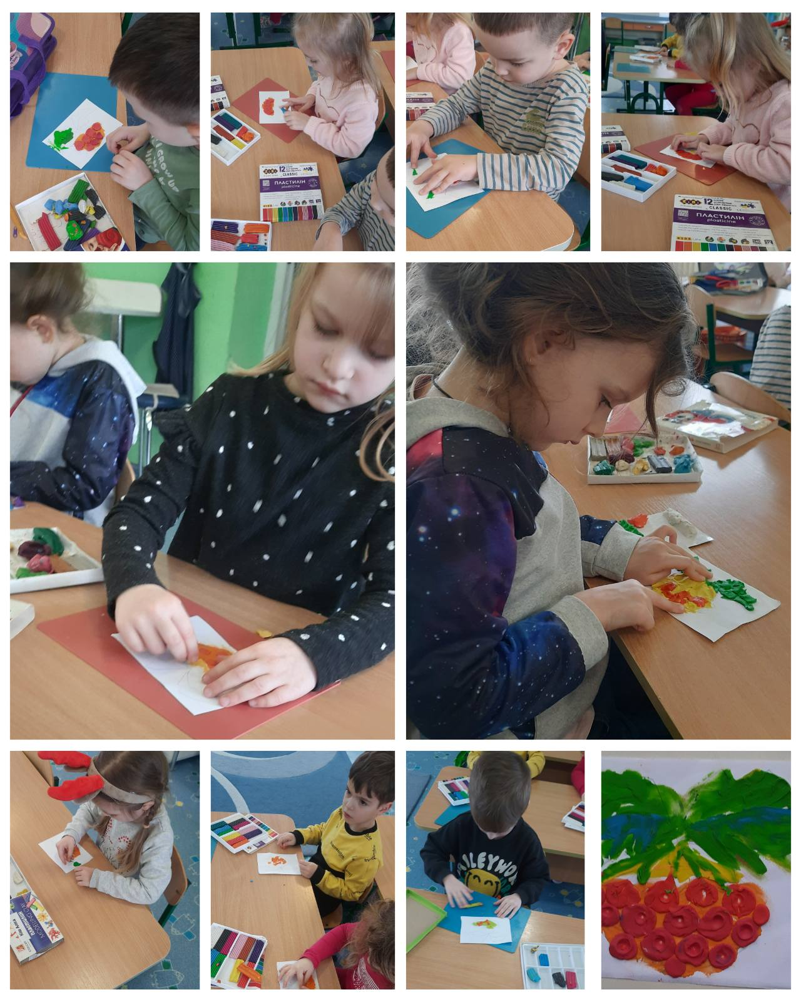

Slide 12
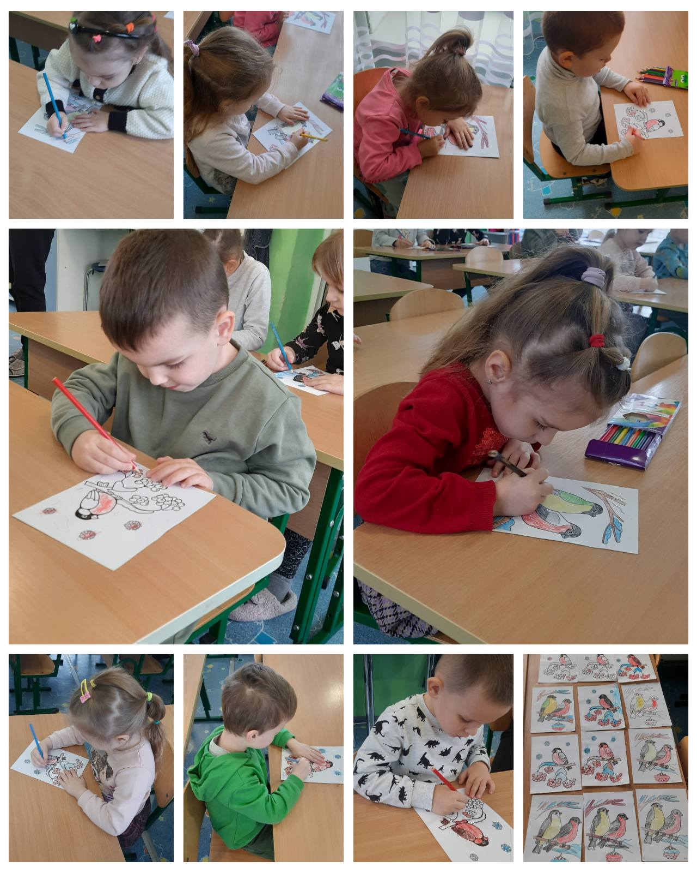

Slide 13
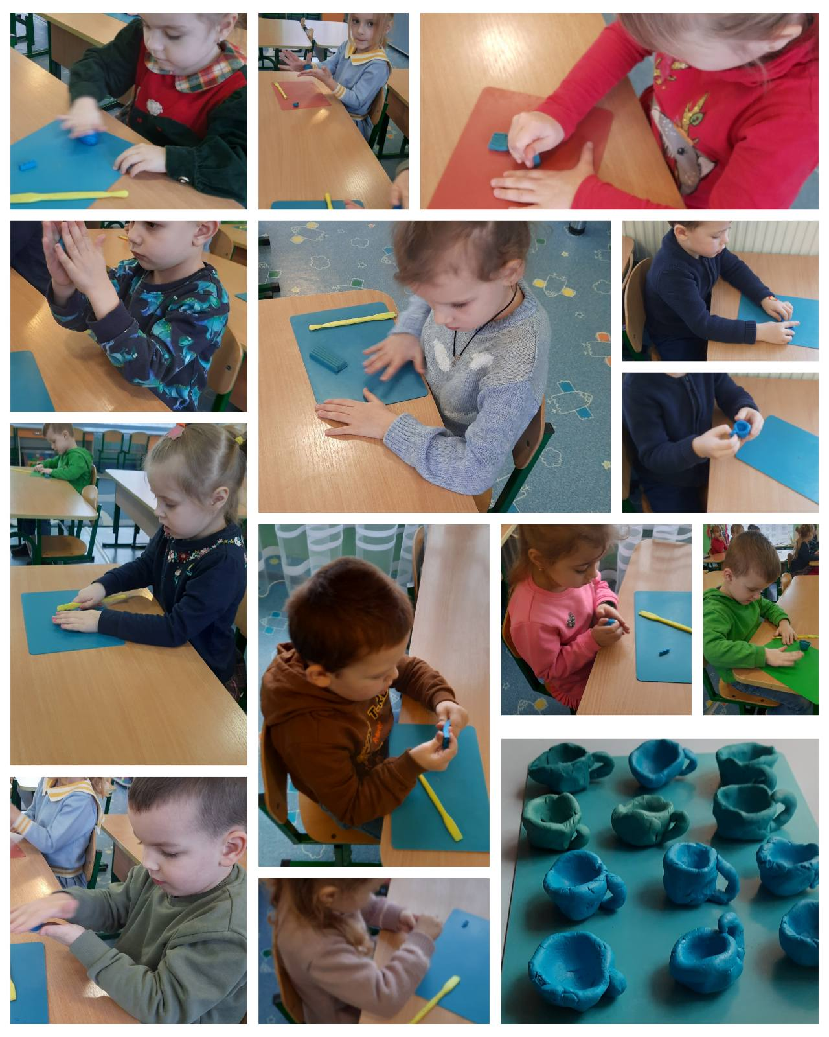

Slide 14
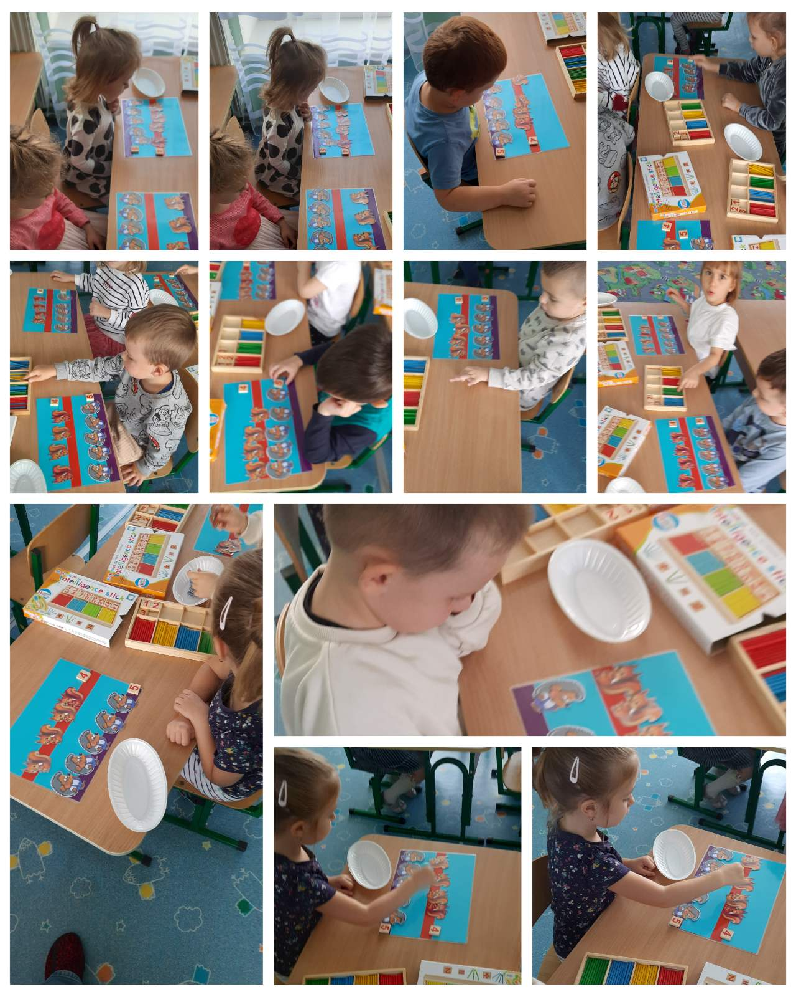

Slide 15
В нашій групі для малят Гарні шафи стоять в ряд. А у шафах на полицях іграшок, як у крамниці. Ляльки, ведмедики, візочок, машини, Меблі і посуд є неодмінно. Наші малята весело грають, А після гри їх на місце складають.

Slide 16
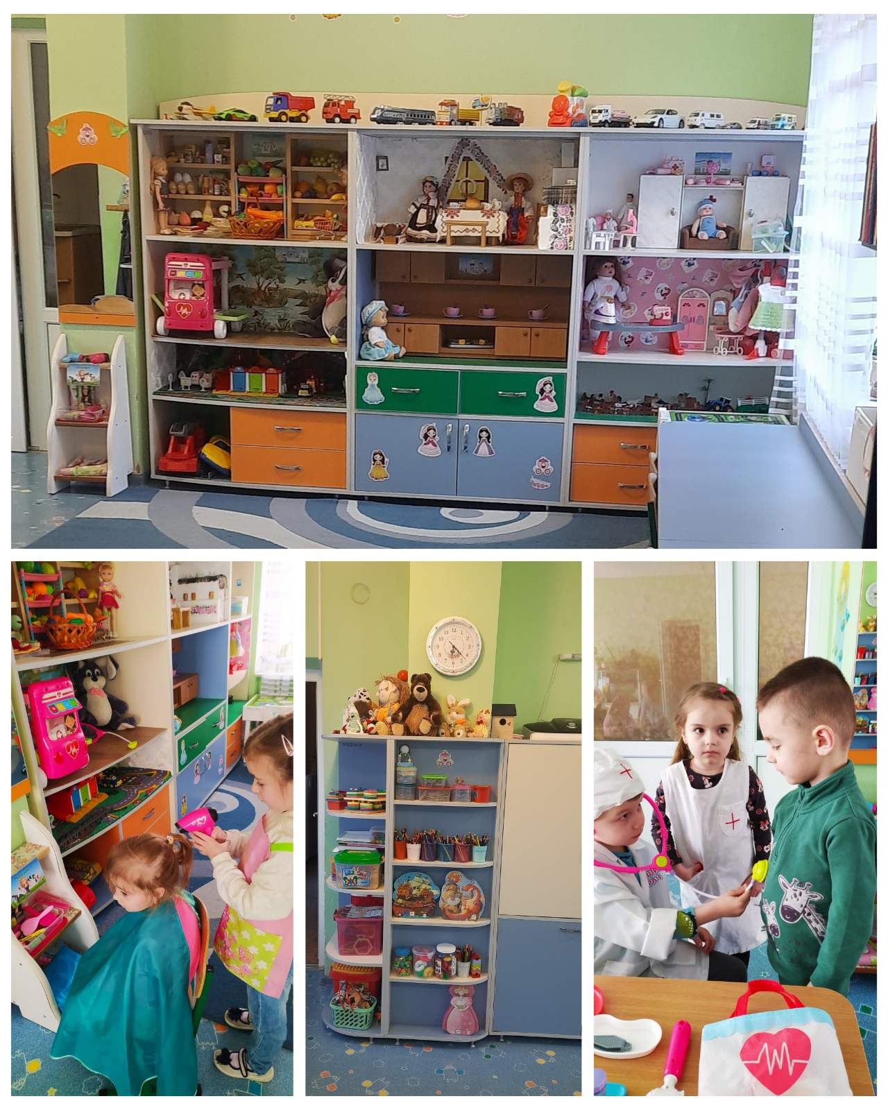

Slide 17
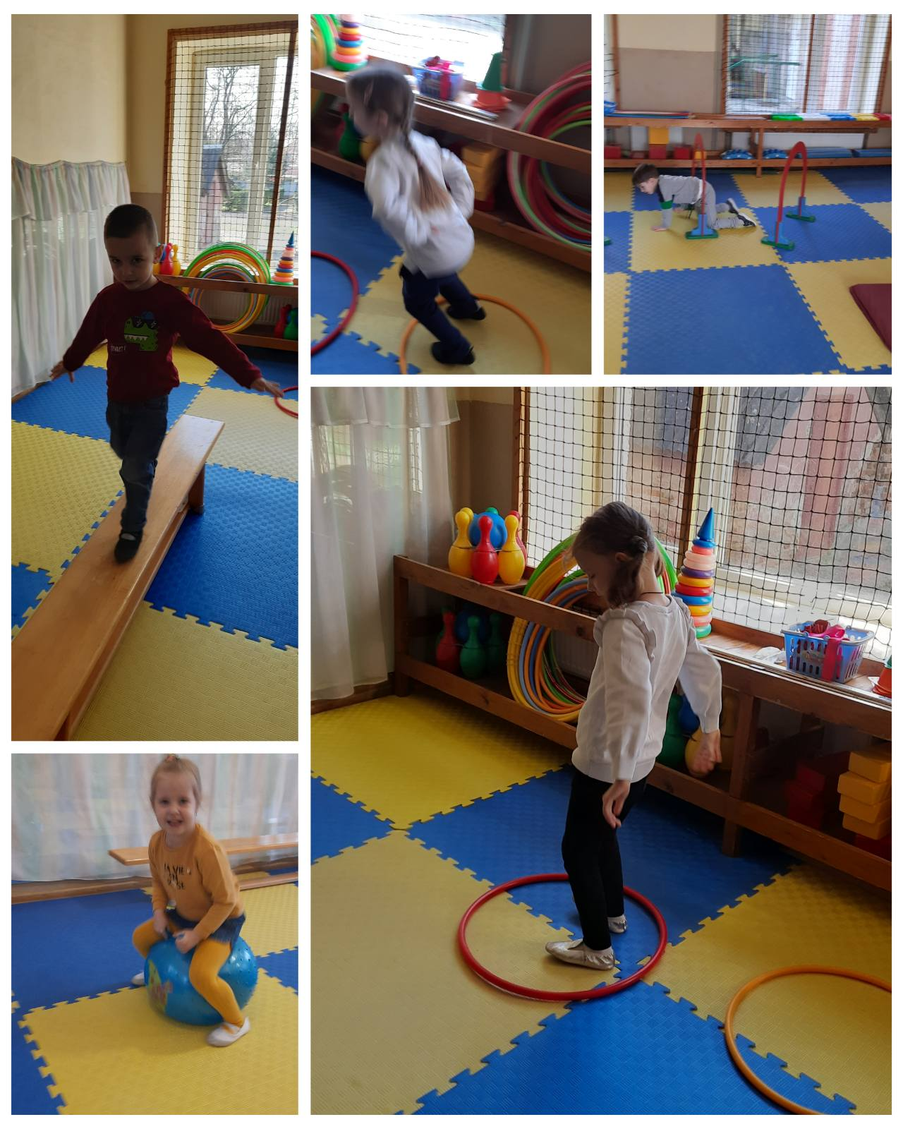
Щоб зрости усім нам дужим – з фізкультурою ми дружим

Slide 18
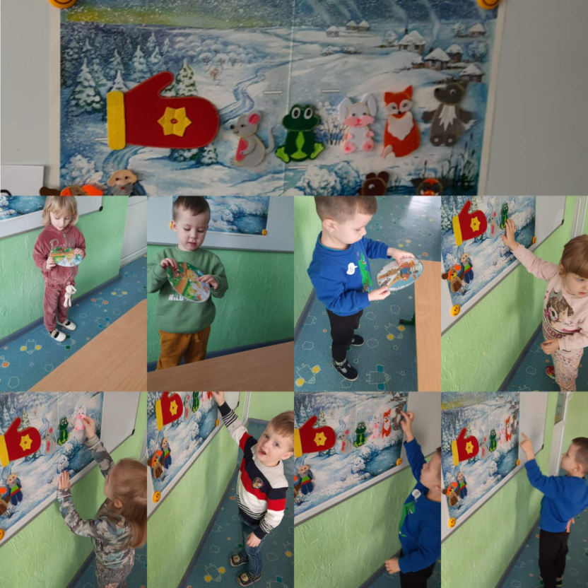
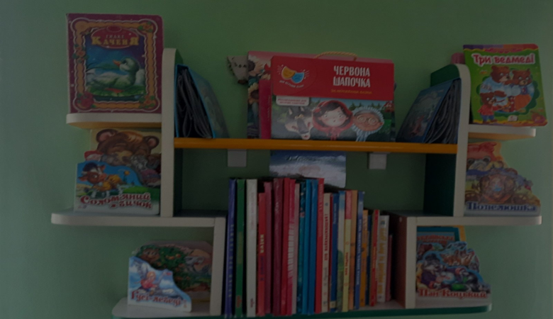
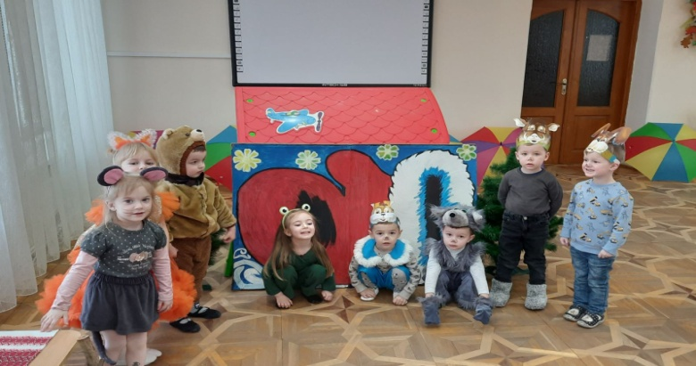
Розучим вірш, розкажем казку. Спіймати м'ячик? Та будь ласка! Що ще? На вулицю - гуляти, В рухливі ігри дружно грати.

Slide 19
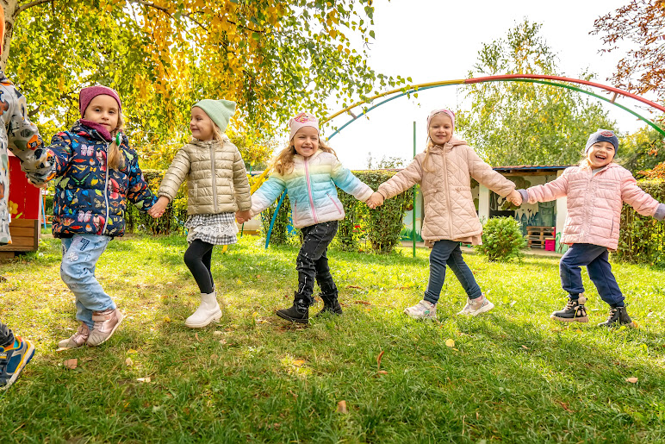
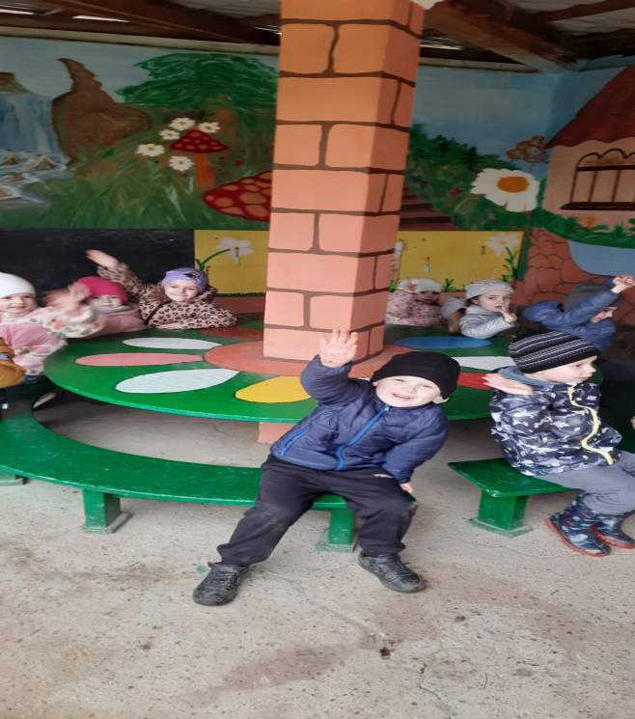
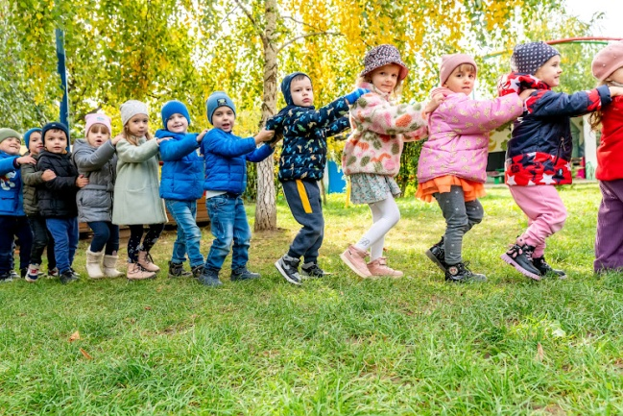
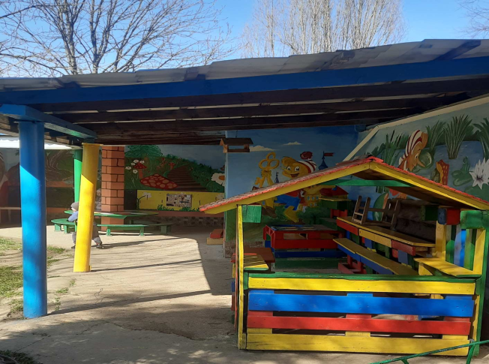

Slide 20
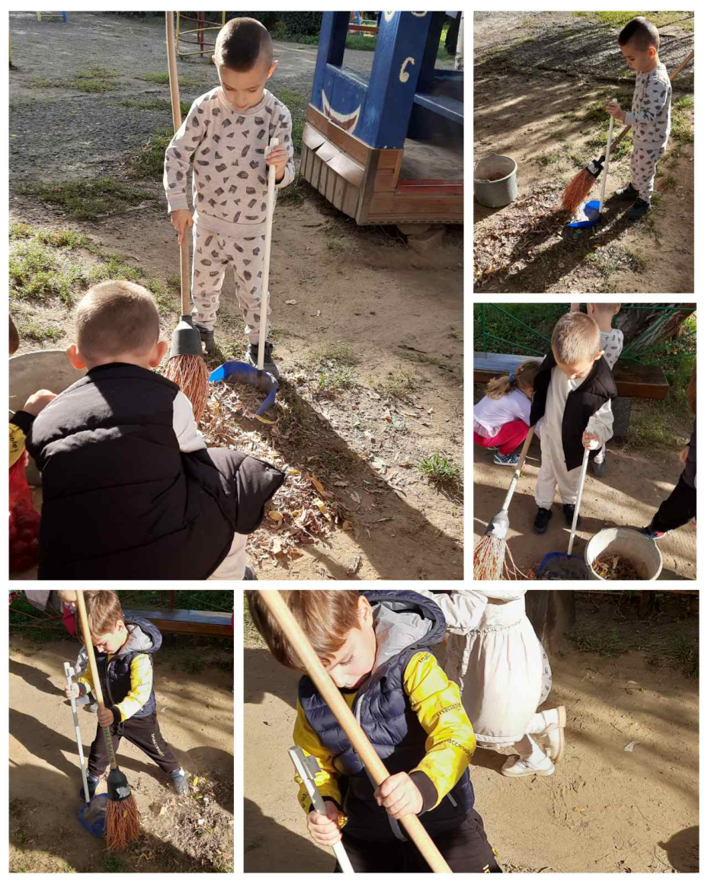
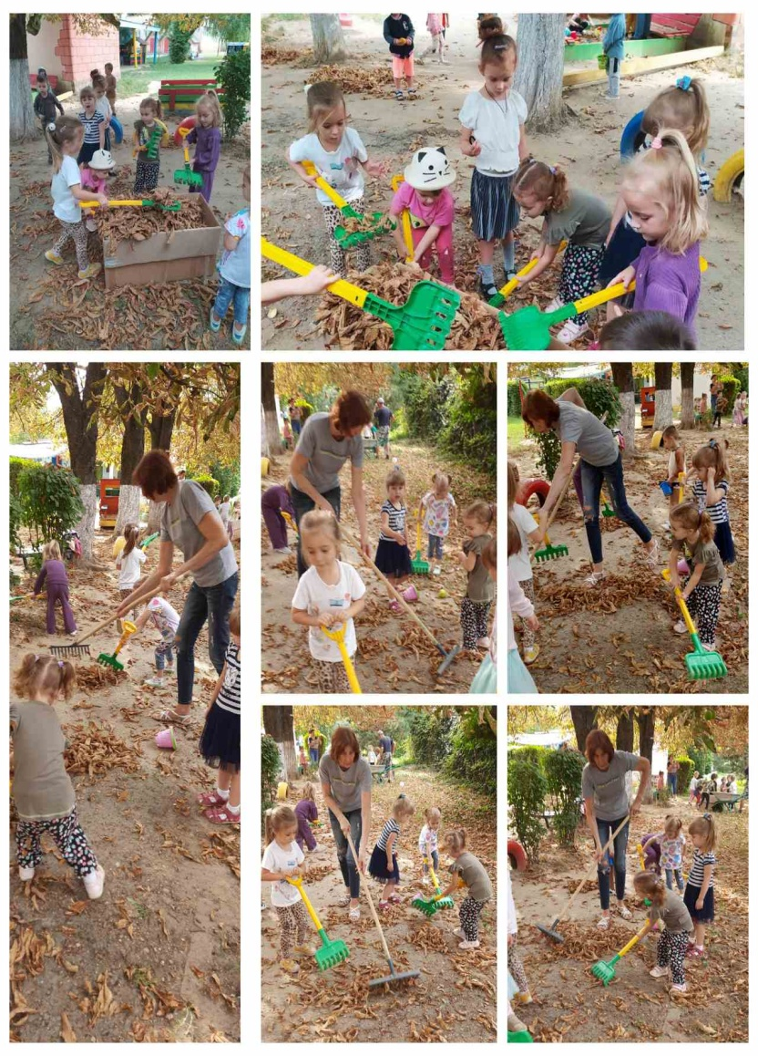
Ми маленькі дошкільнята любим разом працювати.

Slide 21
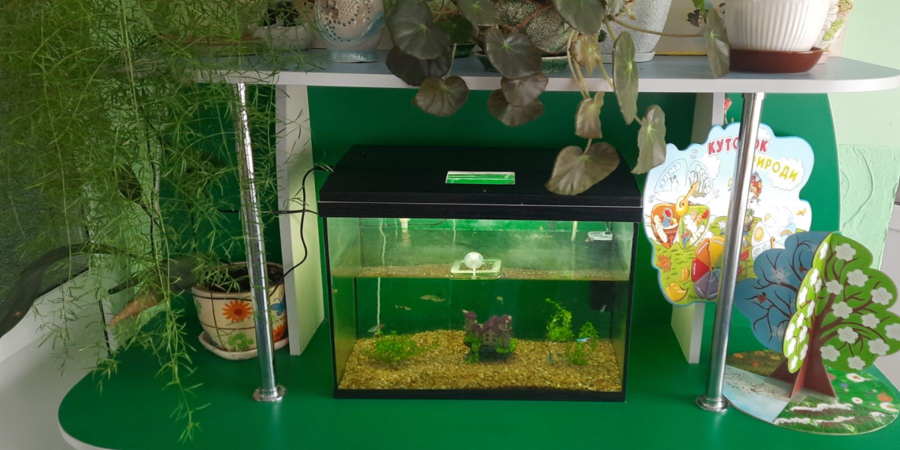
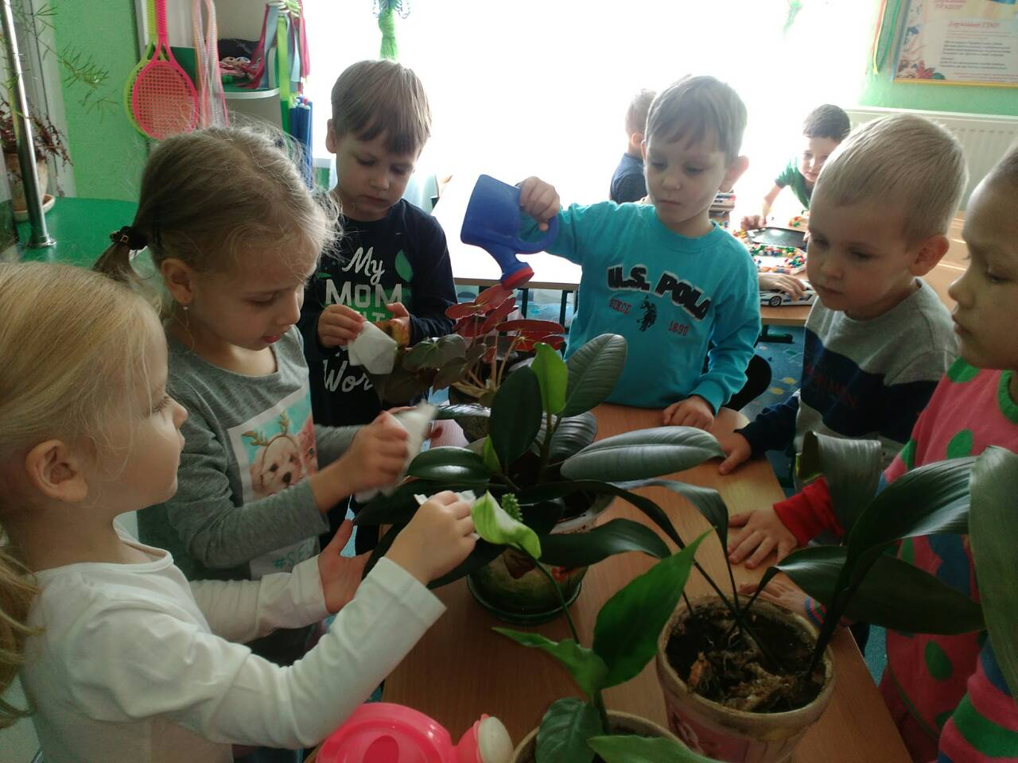
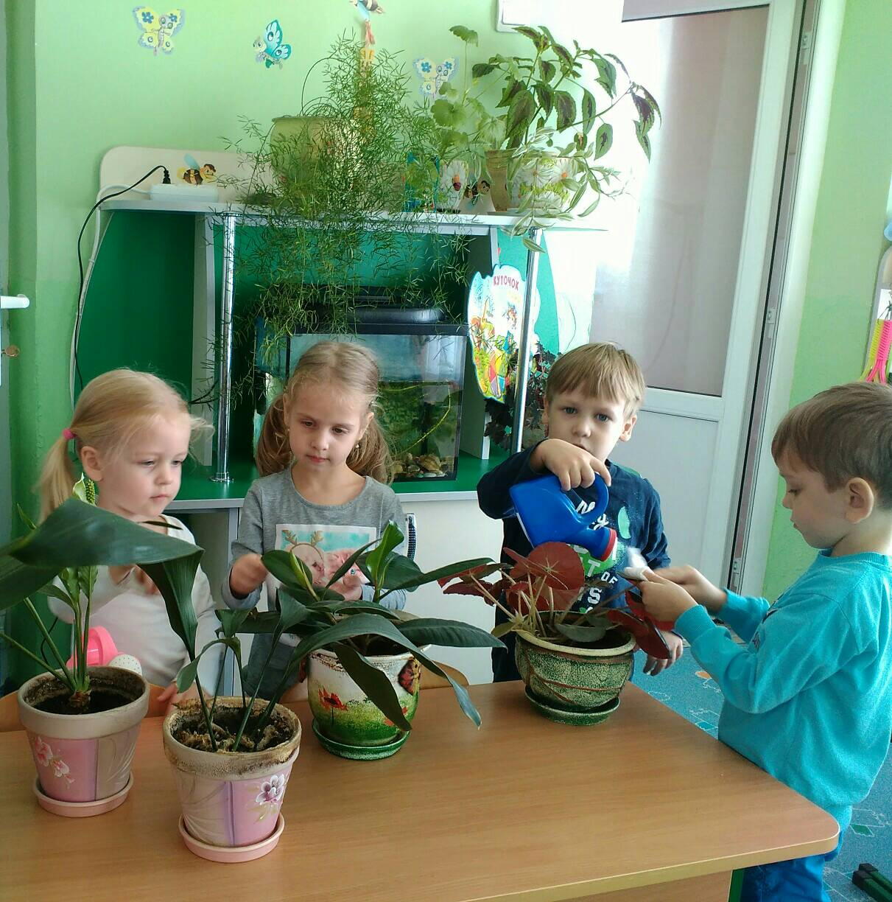

Slide 22
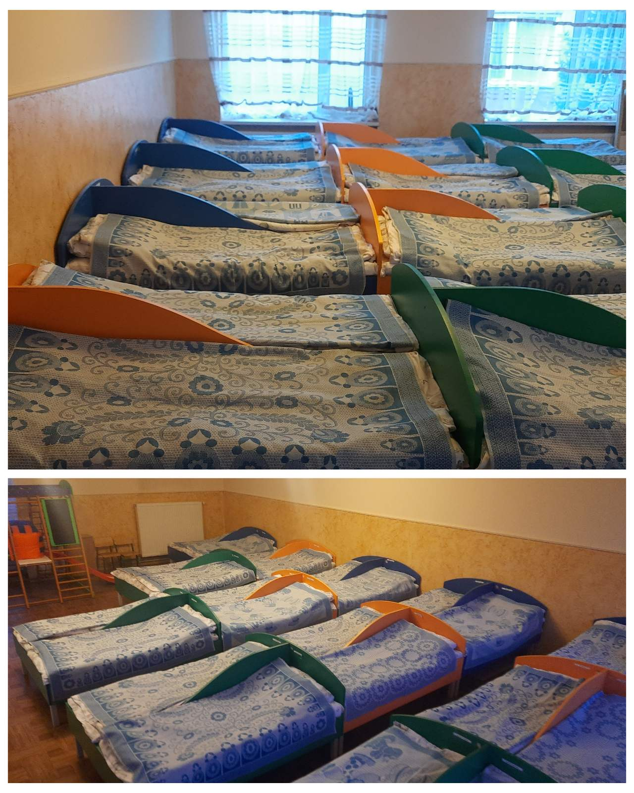
А тепер вже відпочити час
“Тиха година” приходить до нас

Slide 23
Знає кожна в нас дитина, що живем ми в Україні. Всі традиції й обряди, Ляльки в українському наряді Все стоїть не для забави, Щоб Вкраїну шанували.

Slide 24
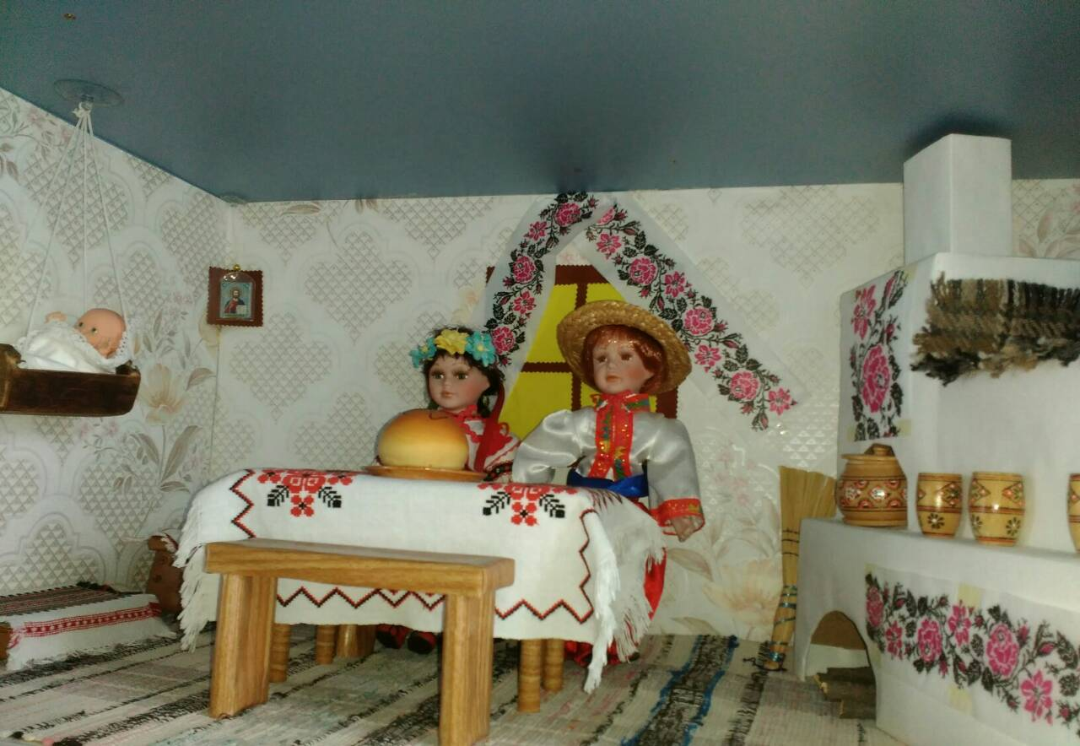
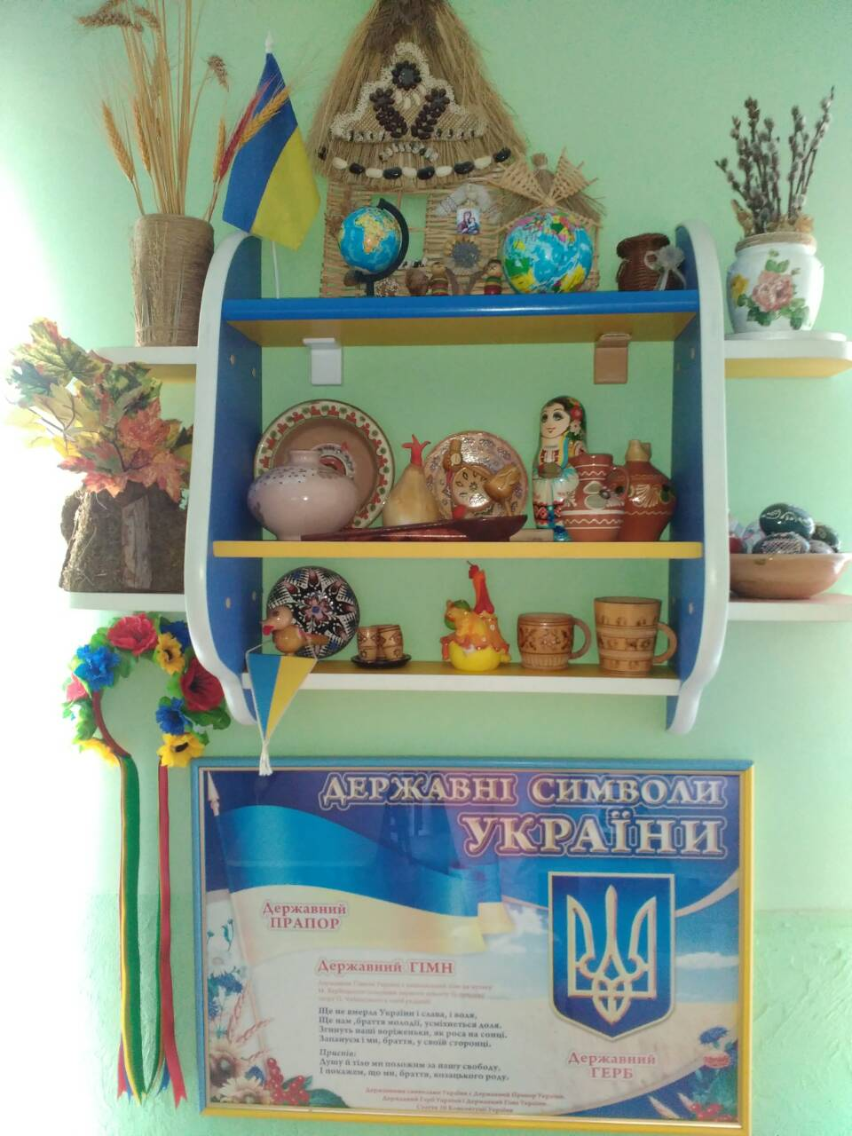

Slide 25
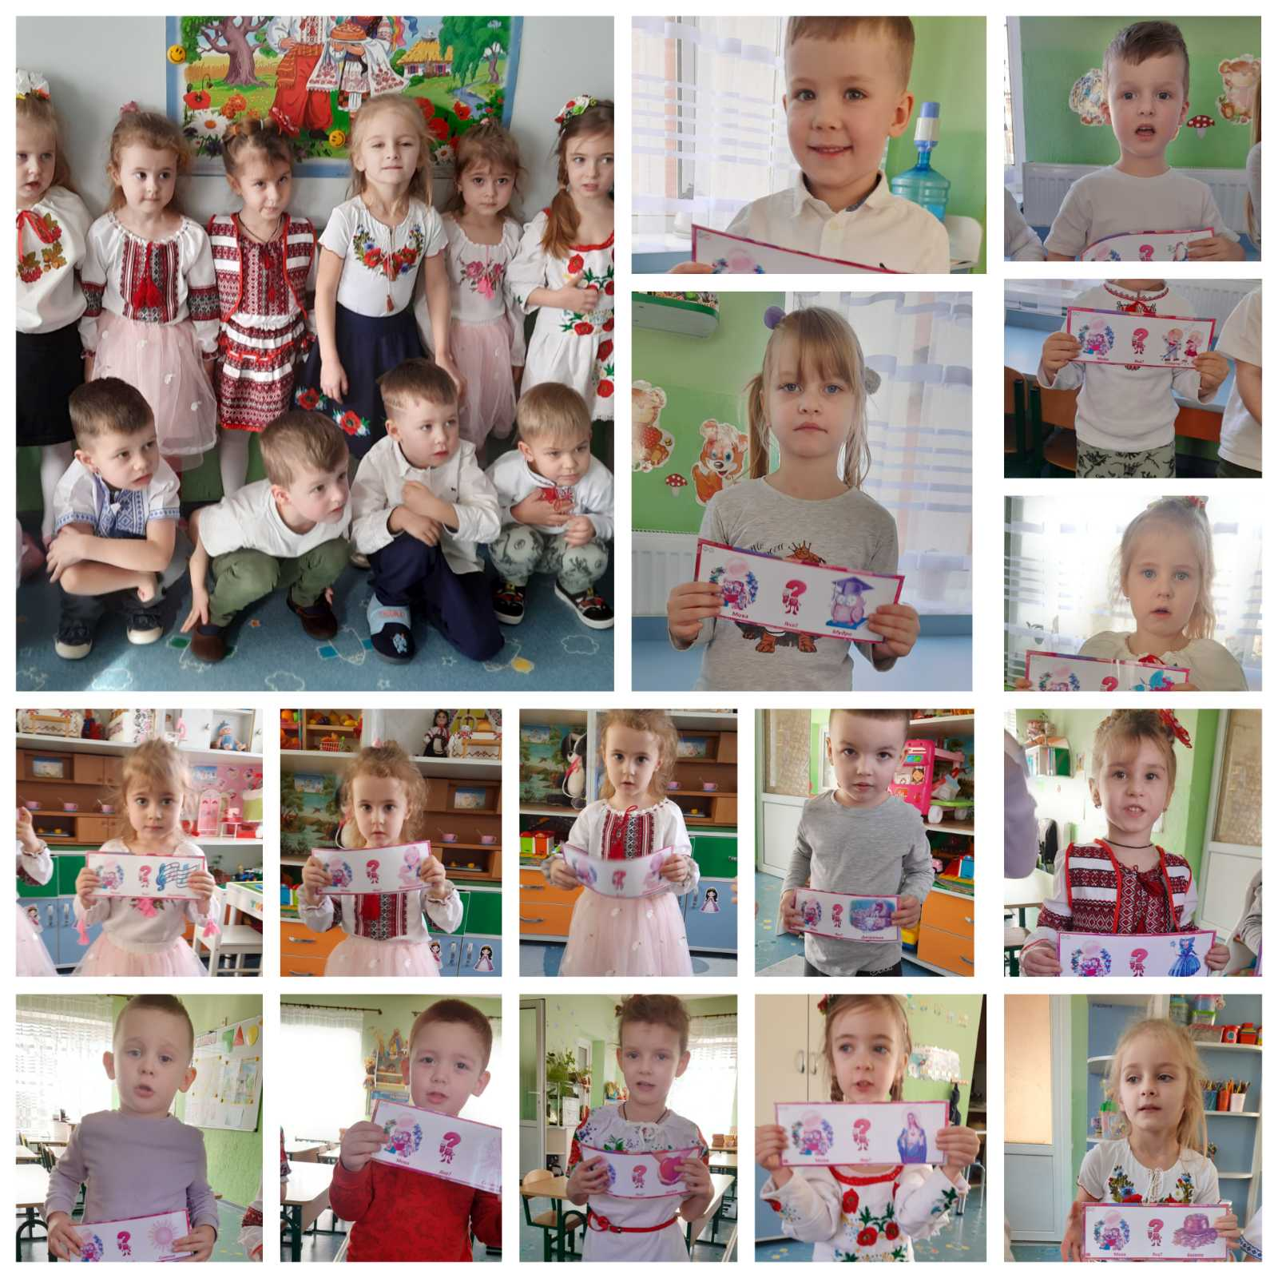

Slide 26
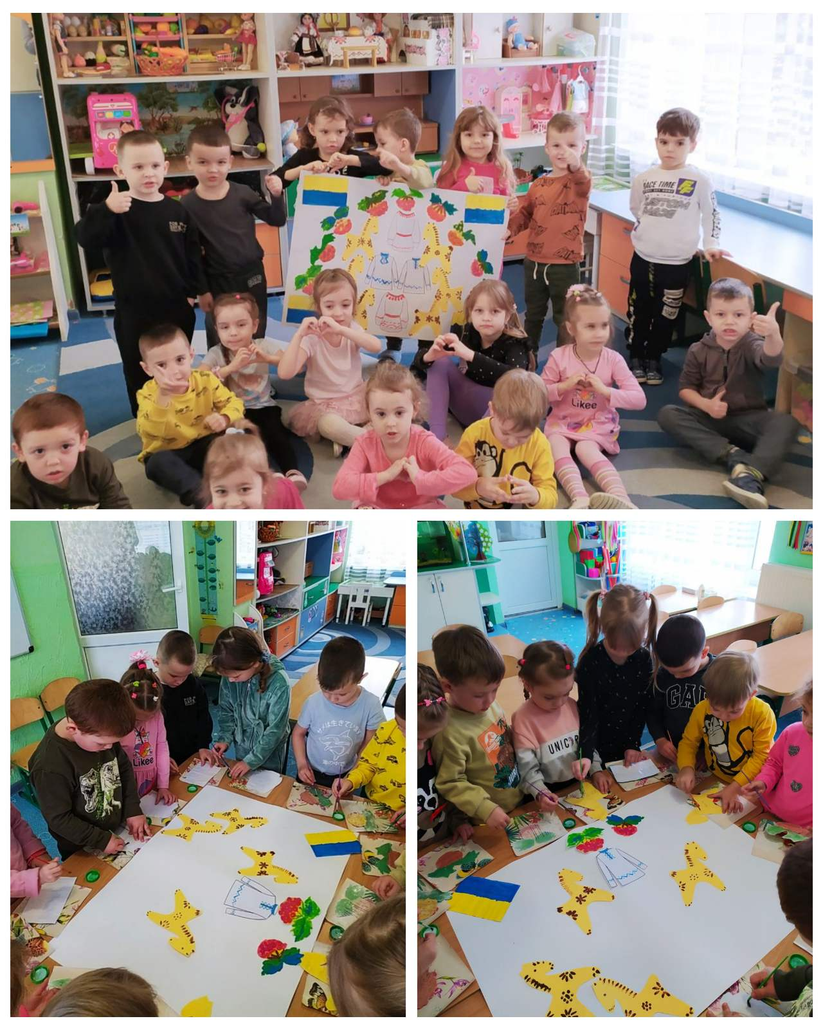

Slide 27
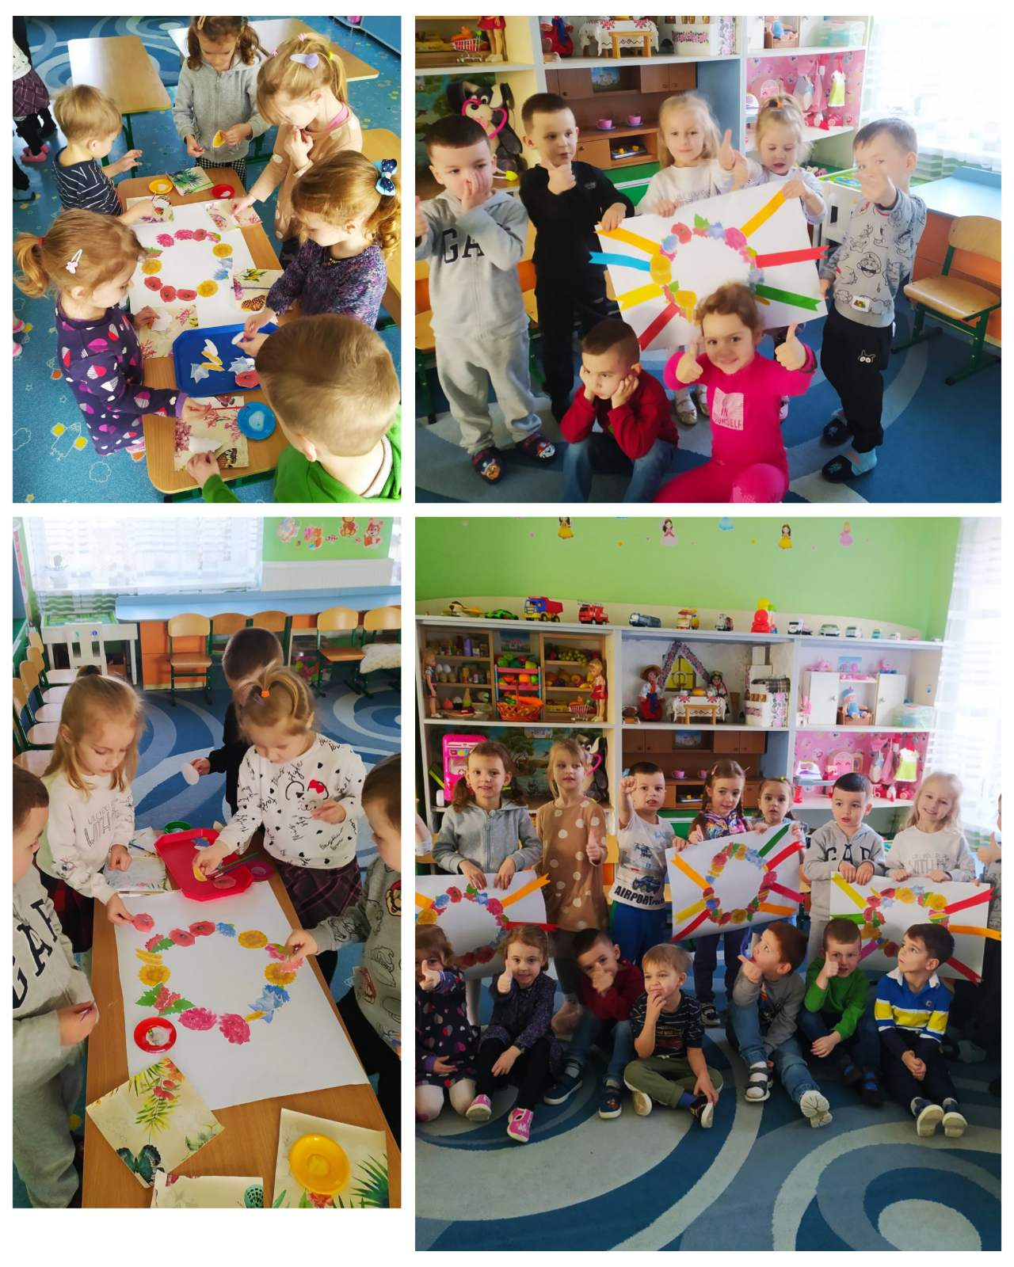

Slide 28
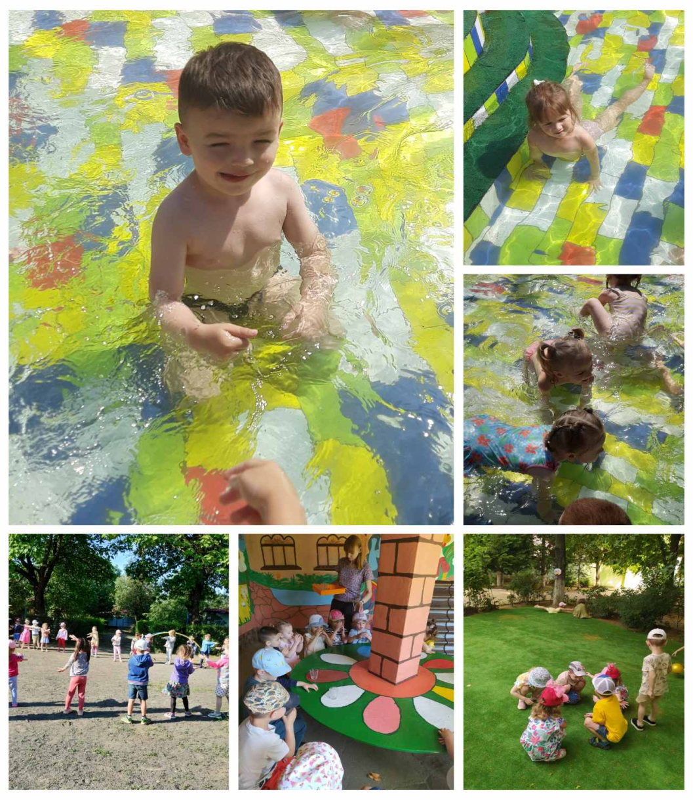
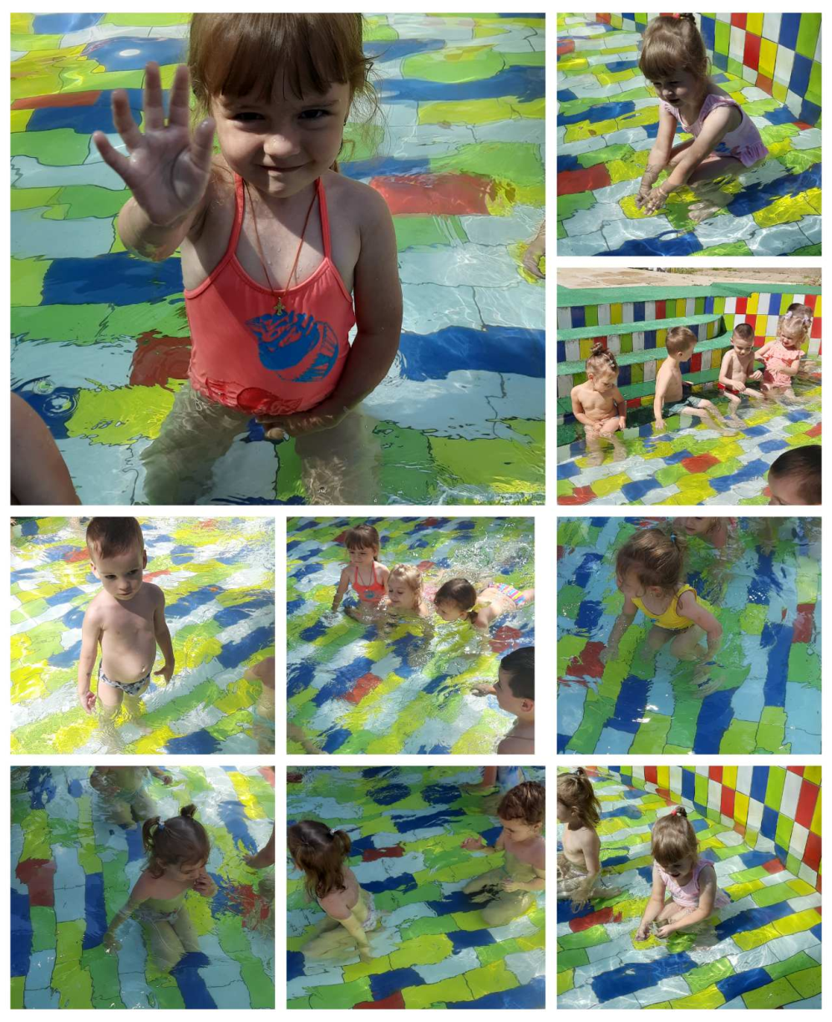
Як приходить літо жарке любим ми купатись, гратись.

Slide 29
Отож часу Ви не гайте –
в нашу групу завітайте!
Дякуємо за увагу !

